Slide 1


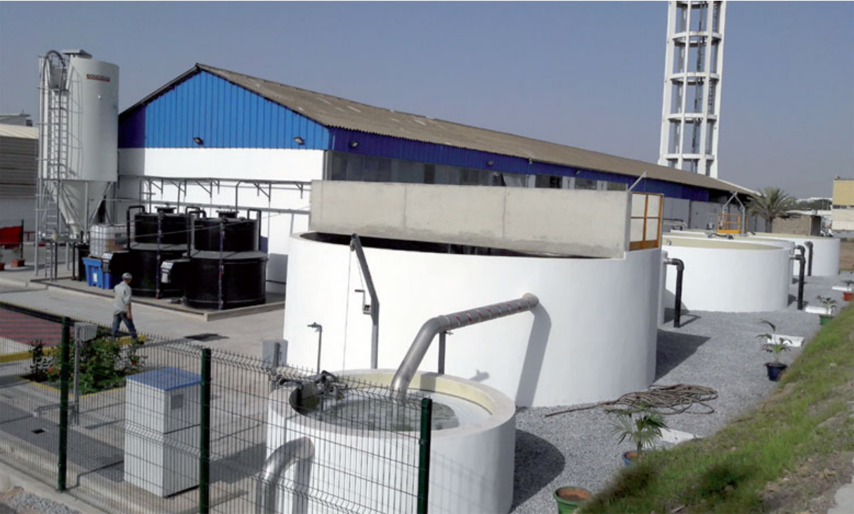
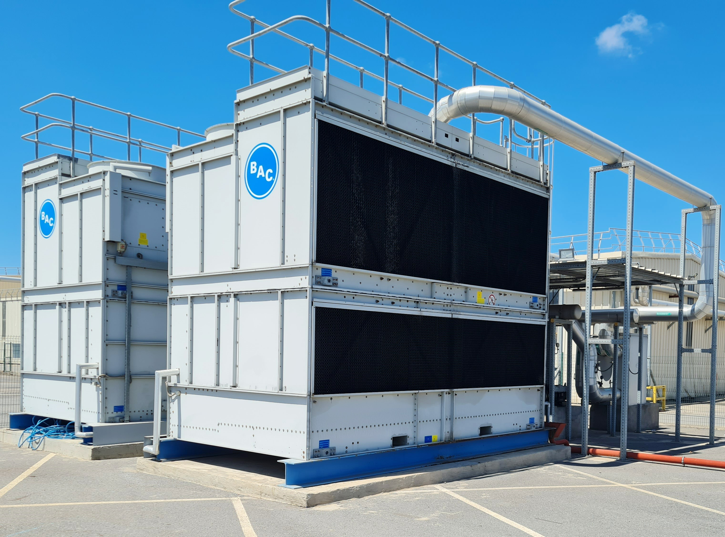
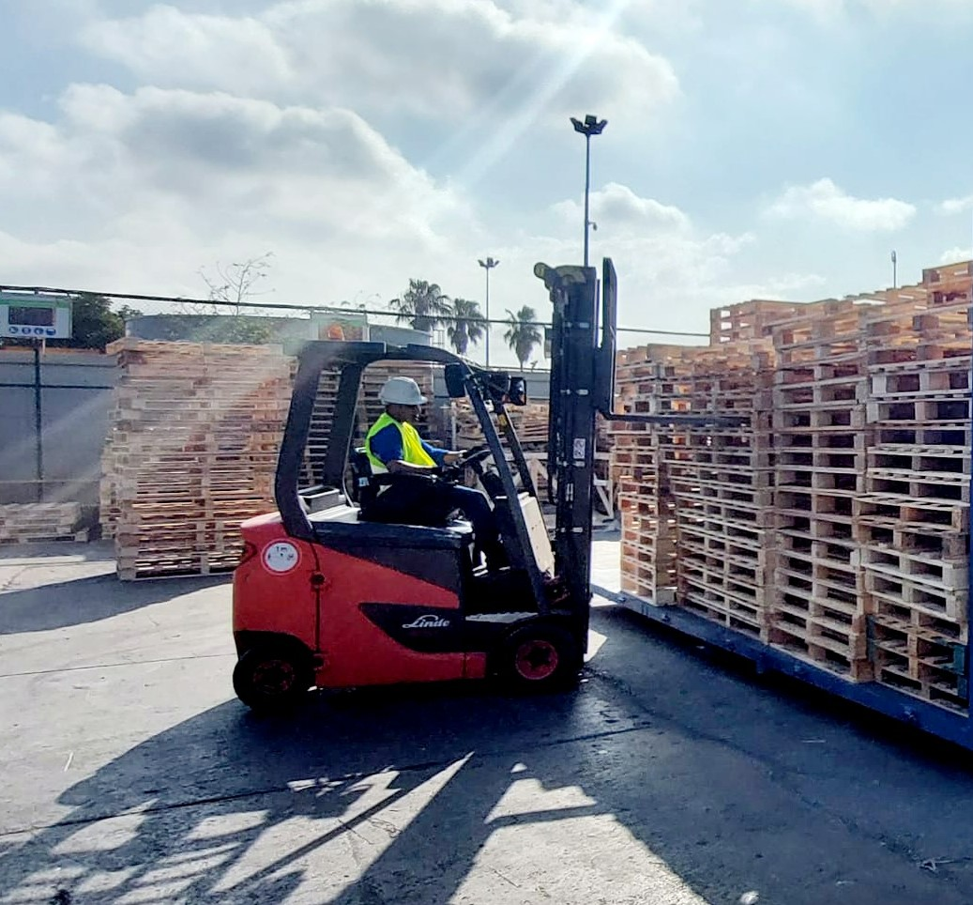


En cohérence avec la politique environnementale de Renault Group, le site SOMACA s’engage à :
Prévenir et réduire en continu l’empreinte environnementale et les impacts sanitaires de nos activités de fabrication, par :
  La maîtrise des consommations énergétiques et des émissions atmosphériques, dans le respect des objectifs de neutralité carbone du Groupe définis dans le plan Climat
  La réduction à la source et la maximisation de la valorisation des déchets
  La prévention de la contamination des sols et eaux souterraines
  La maîtrise des consommations d’eau et des rejets dans le milieu aquatique
  La maîtrise des risques chimiques et légionellose
  La prévention des pollutions accidentelles
  La maîtrise des nuisances sonores et olfactives
  L’utilisation au juste nécessaire des matières premières
  La préservation de la biodiversité
Mettre en œuvre un Système de Management environnemental certifié ISO 14001, en vue d’assurer l’amélioration continue des performances environnementales et de se conformer aux réglementations et aux engagements volontaires de Renault Group.
Sensibiliser ses collaborateurs aux enjeux environnementaux et communiquer sur ses performances.
Contribuer à la protection des actifs matériels et immatériels et à la compétitivité du Groupe, notamment par l’étude des opportunités d’économie circulaire.
Afin d’atteindre ces objectifs, le site SOMACA définit chaque année son plan d’actions environnemental et les moyens associés, en cohérence avec le plan stratégique du site, ses aspects environnementaux significatifs et la cartographie des risques environnementaux majeurs.
La Direction s’engage à appliquer cette politique et encourage toutes les personnes qui travaillent pour ou pour le compte de l’entreprise à collaborer à sa mise en œuvre.
À Casablanca, le 12.06.2025
RAMI HASSAN
DIRECTEUR USINE SOMACA

